Slide 1
游盯盘 · YouDingPan
游戏账号交易平台
基于多智能体协同的 C2C 数字资产担保交易网络
构建年轻人关心的、安全可靠的数字资产交易网络
数据采集 · 拍卖 · AI 客服 · 智能估值 · 维权文书 · 六大智能体协同
2026 年 10 月 · 项目介绍

Slide 2
目录
2 / 10
CONTENTS · 十个部分读懂游盯盘
01
行业痛点与机会
05
盈利模式
数字资产新财富 · 千亿市场
佣金 · 会员 · 增值服务
02
产品总览与多智能体架构
06
项目开展计划
六大智能体协同驱动
三阶段 · 恒天员工 5 折冷启动
03
交易安全体系
07
不确定性与应对
实名 · 信用 · 留痕 · 包赔 · 维权
厂商自营冲击 · 服务护城河
04
便捷性体验
08
愿景与结语
AI 估值 · 一键同步 · 三方群
安全可靠的交易网络

Slide 3
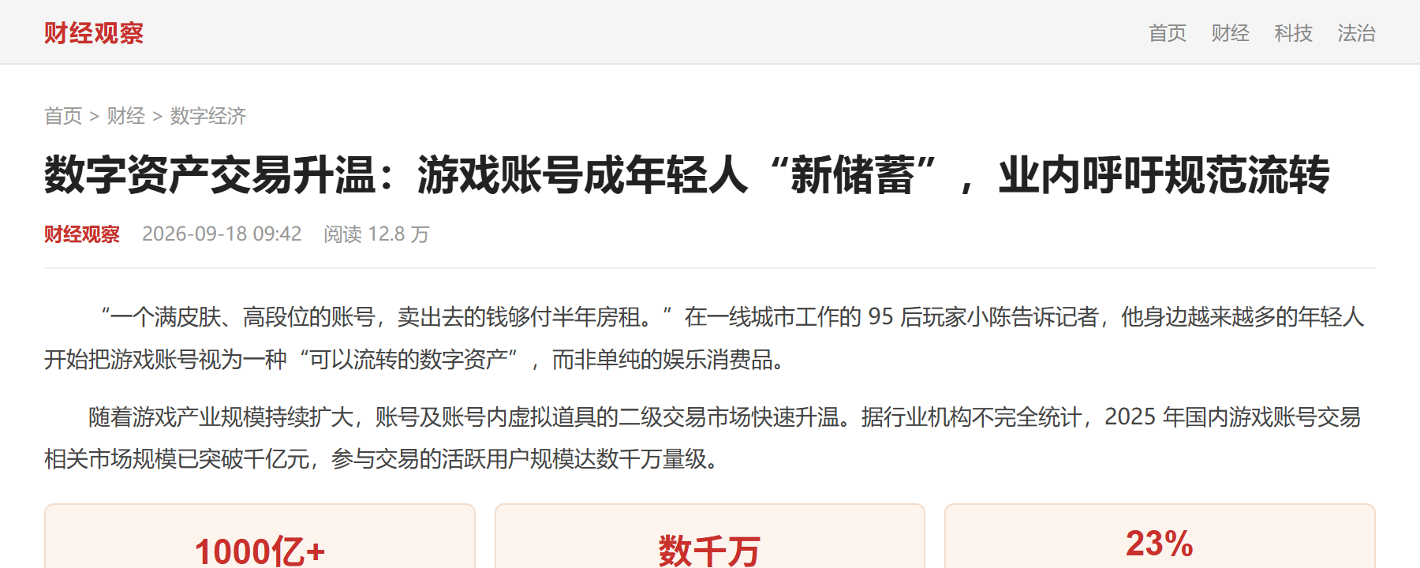
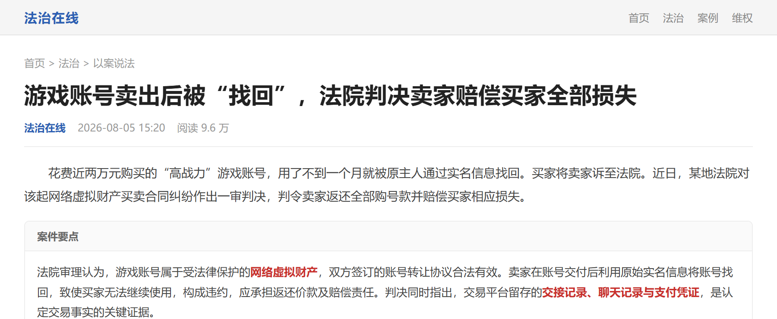
行业痛点与机会
3 / 10
数字资产已成年轻人最重要的“新财富”，交易升温但信任缺口仍在
千亿级
十五五
民法典
游戏账号交易市场
数字资产确权流通东风
虚拟财产受法律保护
信息获取
痛点 多平台信息孤岛，逐个刷新比价
机会 六平台聚合盯盘 + 实时推送
交易信任
痛点 交接不透明，出问题举证靠自证
机会 AI 陪伴六步交接，证据链留痕
行业报道：账号交易升温，数字资产成“新储蓄”
价格发现
痛点 孤品无标准价，怕买贵怕卖亏
机会 智能估值 + 拍卖市场定价
售后维权
痛点 判定权在平台，起诉取证难
机会 三份文书一键生成 + 派出所检索
账号找回纠纷屡见报端，法院判卖家全额赔偿
当“买得到、赔得到”已是头部标配，我们把差异化做在服务深度：盯盘更实时、交接更全程、存证更司法级

Slide 4
产品总览与多智能体架构
4 / 10
平台不持有库存，AI 驱动整个线上交易流程；六智能体围绕统一数据总线协同、互不阻塞
C2C 担保交易网络：个人卖家发布账号 · 个人买家下单/竞拍 · LLM 可用时智能增强、不可用时规则兜底，任一智能体故障均不影响整体交易链路
统一数据总线 · 事件驱动 · 互不阻塞
1
多平台数据采集
2
拍卖结算
3
C2C 担保交易
实时聚合 6 大平台最新挂单，盯盘推送
起拍/保证金/延时/成交/流拍全自动
驱动六步交接状态机，超时异常自动兜底
定时 · 每平台约 30 分钟
5 秒定时扫描
5 秒定时扫描
4
AI 客服
5
智能估值
6
维权文书
自动拉群、全程陪伴、风险监测、留痕
资产读取 + 样本比对，输出估值区间
证据归集，自动生成起诉状等三份文书
订单消息实时触发
上架/成交时触发
用户一键发起
技术底座 Node.js + Express + Vue 3 + SQLite(WAL) 单文件零运维 · SSE 实时推送 · Puppeteer 拟人化采集 · LLM 可选接入

Slide 5
交易安全体系
5 / 10
从准入到售后的全链路安全闭环——安全是游盯盘的立身之本
电子合同 · 拍下即签 买家拍下商品后，买卖双方立即签署电子合同，与纸质合同同等法律效力——交易留凭、维权有据
✓
实名三重认证
✓
信用分绑定
✓
归属凭证审核
手机验证码 + 身份证实名 + 人脸活体，全部通过方可交易；未满 18 岁实名环节直接拦截
接入支付宝芝麻信用/微信信用分，买卖双方信用分进入订单档案，卖家信用分级展示
卖家上架须提交账号归属凭证（注册页/首充账单/实名页）并经人工审核，锁定真实归属
✓
全程证据留痕
✓
找回包赔计划
✓
司法级维权
三方会话与六步交接动作写入只增不改的证据链，既是仲裁依据，也是维权文书直接来源
账号被违法找回触发平台赔付，配合估值快照定损，形成“法律维权 + 平台赔付”双保险
一键生成民事起诉状、报案材料包、交易存证证明，文书脱敏 + SHA256 防篡改 + 派出所检索
丢了能赔 · 赔了能告 · 告得赢 —— 把“赔了就算完”升级为完整的信任闭环

Slide 6
便捷性体验
6 / 10
AI 把繁琐留给自己，把简单交给用户——盯、价、交、比全程省心
客服三方服务群 · 一站式交接
AI 智能估值
输入账号自动读取段位/皮肤/英雄/战力等结构化资产，结合近期成交样本输出估值区间、置信度与性价比分，上架即见
1
买家拍下
客服自动拉群：买家 + 卖家 + 平台客服
验号
六平台一键同步
2
结构化资产核对，鉴号报告产出
会员卖家发布商品自动同步至交易猫/盼之/螃蟹/7881/DD373/5173 六大平台上架，一次发布、全网曝光
3
换绑与二次实名
每步操作指引，超时自动提醒
全网比价与监控
4
确认收货
六大平台实时采集比价，降价监控秒推提醒，价格走势一目了然，孤品也能“盯上就有”
群内确认，平台结算
游拍卖 · 买家/卖家身份分区 · 帮助中心 —— 交易像有一位专属管家

Slide 7
盈利模式
7 / 10
收入来源清晰，交易类收益 + 会员订阅双轮驱动，形成正向飞轮
交易佣金
拍卖服务费
鉴号服务费
找回包赔保费
全网盯盘会员费
100 笔/天
100 元/笔
30 万+
日均成交量假设
单笔平均综合收益
月交易类收益
全网盯盘会员按周/月订阅，解锁六平台实时监控、降价秒推、收藏提醒与价格走势——会员费是与交易量解耦的稳定现金流；收益持续投入估值模型、AI 客服与维权能力，形成正向飞轮。
关键测算：找回包赔保费降到 50 元，盈利空间依然相对乐观
包赔赔付率天然偏低——账号被找回是小概率事件，且平台实名 + 归属凭证审核 + 全程留痕进一步压降恶意找回；即便单笔保费从行业常见水平降至 50 元，凭借规模效应摊薄赔付成本，保费池 + 佣金 + 会员费叠加，整体盈利仍具弹性。

Slide 8
项目开展计划
8 / 10
口碑在前、规模在后：先用服务质量立口碑，再以智能体自动化极低边际成本扩规模
1
第一步
2
第二步
3
第三步
0–6 个月
6–18 个月
18 个月以后
立口碑
提规模
成网络
只做 1–2 款最活跃游戏（如王者荣耀、原神），在小圈子打造口碑：行家选品、AI 全程陪伴、被找回包赔，跑通“盯盘—估值—担保交易—维权”全闭环
扩展至 10+ 游戏品类，开放鉴号专家网络，卖家信用体系与包赔计划规模化，估值模型持续调优
成为行业内首个全链路存证、司法级维权能力、AI 全程驱动的 C2C 数字资产交易网络
冷启动 / 种子用户策略 恒天内部员工在平台交易，凭公司凭证享受 5 折优惠
以内部真实交易快速跑通全流程、沉淀首批口碑与数据，为估值模型与信用体系提供冷启动样本，再向玩家圈子外溢。

Slide 9
不确定性与应对
9 / 10
正视外部冲击，以服务深度构筑护城河
主要不确定性
我们的应对思路
厂商/平台自营冲击
→
服务深度
若游戏厂商或头部平台亲自下场自营账号交易，凭借流量与货源优势，可能对第三方交易平台形成较大冲击
把盯盘、陪伴、存证、文书做深做透，自营平台难以在司法级维权与全程留痕上同等投入
政策与合规演进
→
多平台中立比价
数字资产确权、未成年人保护等监管持续细化，需动态合规适配
跨六大平台的中立聚合与比价是第三方独有优势，自营平台天然只推自家货源
采集与数据可得性
→
信用与存证壁垒
外部平台反爬与接口变动影响比价采集稳定性，需多适配器与规则兜底
实名认证 + 信用分 + 只增不改证据链沉淀为数据资产，构成后来者难以复制的信任壁垒
不赌单一货源，而是做深服务、做厚信用、做宽比价——把不确定性转化为护城河

Slide 10
游盯盘 · YouDingPan
数字资产的时代已经到来
年轻人值得一个安全、可靠、有 AI 全程守护的交易网络
多智能体协同不是口号——从盯盘、定价、交接、陪伴到维权，每一段流程里都有一个不知疲倦的 AI 在工作
谢谢观看 · 2026 年 10 月

